Slide 1


研究テーマ発表
9LDI1101
Siwon Seo

Slide 2
Multi-Task Learning of Generation and Classification for Emotion-Aware Dialogue Response Generation
Tatsuya Ide and Daisuke Kawahara Waseda University (25 May 2021)
the purpose of our multi-task learning method is to improve the quality of response generation, not to improve the performance of emotion recognition. This is different from general multitask learning.
反応生成の品質向上。
https://arxiv.org/abs/2105.11696

Slide 3
Data Set
応答生成
感情認識
大筋の感情認識
細分化した感情認識

Slide 4
An Analysis of Annotated Corpora for Emotion Classification in Text
色んな感情コーパスセットの比較と分類、統合。
[An Analysis of Annotated Corpora for Emotion Classification in Text](https://aclanthology.org/C18-1179) (Bostan & Klinger, COLING 2018)
Sven Buechel and Udo Hahn. 2017. EmoBank: Studying the Impact of Annotation Perspective and Representation Format on Dimensional Emotion Analysis. In EACL 2017 - Proceedings of the 15th Conference of the European Chapter of the Association for Computational Linguistics. Valencia, Spain, April 3-7, 2017. Volume 2, Short Papers, pages 578-585. Available: http://aclweb.org/anthology/E17-2092
Sven Buechel and Udo Hahn. 2017. Readers vs. writers vs. texts: Coping with different perspectives of text understanding in emotion annotation. In LAW 2017 - Proceedings of the 11th Linguistic Annotation Workshop @ EACL 2017. Valencia, Spain, April 3, 2017, pages 1-12. Available: https://sigann.github.io/LAW-XI-2017/papers/LAW01.pdf

Slide 5
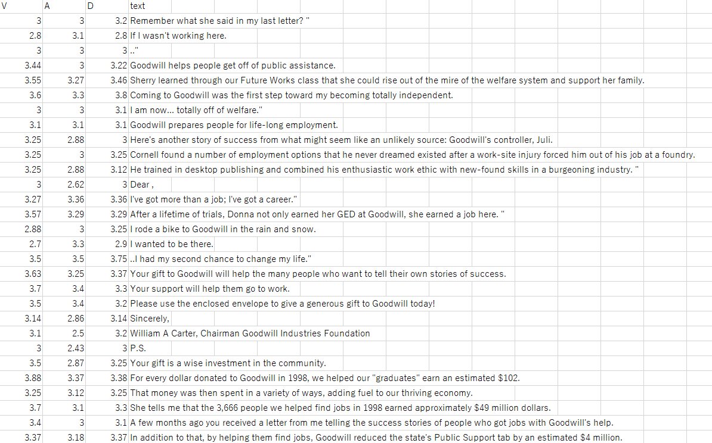
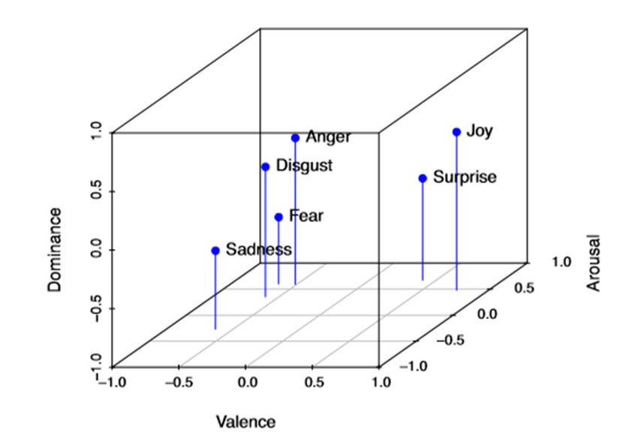
EmoBank

Slide 6
応答生成 DailyDialog: A Manually Labelled Multi-turn Dialogue Dataset
知能型チャットボット会話システムの開発のためのデータセット。
高品質の両方向多重回転会話（自然的な人間の会話）
会話門、
会話門のトピック(日常生活、学校生活、文化と教育、態度と感情、関係、観光、健康、仕事、政治、財政)、
意図・行動(情報、質問、指示、受け取る)、
感情(無感情、怒り、嫌悪、恐怖、幸福、悲しみ、驚き)
http://yanran.li/dailydialog

Slide 7
データ紹介
dialogues_text : The kitchen stinks . __eou__ I'll throw out the garbage .
dialogues_topic : 1（日常生活）
dialogues_act : 3 4（指示、受け取る）
dialogues_emotion : 2 0（嫌悪、無感情）

Slide 8
感情認識 Emotional Tweets
[#Emotional Tweets](https://aclanthology.org/S12-1033) (Mohammad, SemEval-*SEM 2012)
anger, disgust, fear, joy, sadness, surprise で分類されてるデータセットを利用した研究。
Twitterで感情的な単語のハッシュタグを用いて、コーパスを作る。
データセットの要請をして置いた状態。

